Slide 1




Прости пресмятания
Работа с конзола, аритметични операции с числа
Основи на
програмирането
СофтУни
трейнърски екип
Софтуерен университет
http://softuni.bg

Slide 2
Have a Question?
sli.do #TODO

Slide 3

Съдържание
Променливи и типове данни
Четене на потребителски вход
Прости операции
Работа с текст
Работа с числа
Печатане на екрана

Slide 4
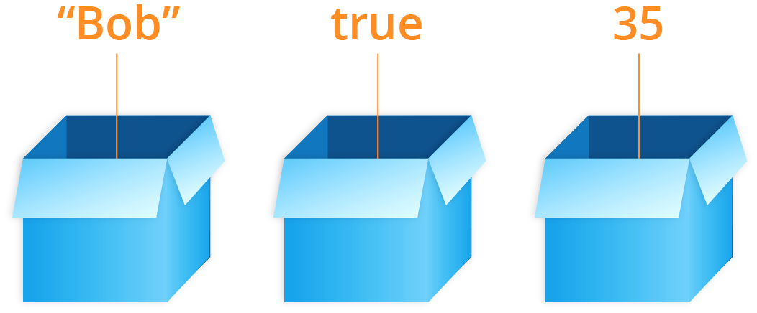
Променливи и типове данни

Slide 5
Променливи
Компютрите са машини, които обработват данни
Данните се записват в компютърната памет в променливи
Променливите имат тип, име и стойност
Дефиниране на променлива и присвояване на стойност:
След обработка данните се записват отново в променливи
Име на променлива
Тип
int count = 5;
Стойност (от тип число)

Slide 6
Типове данни
Променливите съхраняват стойност от даден тип
Число, буква, текст (низ), дата, цвят, картинка, списък, …
Типове данни – примери:
Integer - цяло число: 1, 2, 3, 4, 5, …
Double - дробно число: 0.5, 3.14, -1.5, …
Character - символ : 'a', 'b', '#', …
String - текст (низ): "Здрасти", "Hi"…
Date - дата: 01-07-2017, 21/12/1988, …

Slide 7

Четене на потребителски вход

Slide 8
Четене на текст
Четец на вход:
Пример:
Scanner scanner = new Scanner(System.in);
Scanner scanner = new Scanner(System.in);
String name = scanner.nextLine();
System.out.println(name);

Slide 9
Четене на числа
Четене на цяло число:
Пример: пресмятане на лице на квадрат със страна а:
int num = Integer.parseInt(scanner.nextLine());
Scanner scanner = new Scanner(System.in);
int a = Integer.parseInt(scanner.nextLine());
int area = a * a;
System.out.print(area);
Тестване на решението: https://judge.softuni.bg/Contests/Practice/Index/151#0

Slide 10
Четене на дробно число
Четене на дробно число от конзолата:
Пример: прехвърляне от инчове в сантиметри:
double num = Double.parseDouble(scanner.nextLine());
Scanner scanner = new Scanner(System.in);
double inches = Double.parseDouble(scanner.nextLine());
double centimeters = inches * 2.54;
System.out.println(centimeters);
Тестване на решението: https://judge.softuni.bg/Contests/Practice/Index/151#1

Slide 11
Прости операции
+
-
Работа с текст и числа

Slide 12
Поздрав по име - пример
Да се напише програма, която:
чете от конзолата име на човек, въведено от потребителя
отпечатва "Hello, <name>!", където <name> е въведеното преди това име.

Slide 13
Поздрав по име - решение
Курсорът остава на същия ред
Scanner scanner = new Scanner(System.in);
System.out.print("Enter your name: ");
String name = scanner.nextLine();
System.out.print("Hello, ");
System.out.println(name);
Тестване на решението: https://judge.softuni.bg/Contests/Practice/Index/151#2

Slide 14
Съединяване на текст и число
Съединяване на текст и число (оператор +):
Резултатът е долепяне/конкатенация
String firstName = "Maria";
String lastName = "Ivanova";
int age = 19;
String str = firstName + " " + lastName + " @ " + age;
System.out.println(str);
// Maria Ivanova @ 19
double a = 1.5;
double b = 2.5;
String sum = "The sum is: " + a + b;
System.out.println(sum);
// The sum is 1.52.5

Slide 15
Аритметични операции: + и -
Събиране на числа (оператор +):
Изваждане на числа (оператор -):
int a = 5;
int b = 7;
int sum = a + b;
// 12
Scanner scanner = new Scanner(System.in);
int a = Integer.parseInt(scanner.nextLine());
int b = Integer.parseInt(scanner.nextLine());
int result = a - b;
System.out.println(result);

Slide 16
Аритметични операции: * и /
Умножение на числа (оператор *):
Деление на числа (оператор /):
int a = 5;
int b = 7;
int product = a * b;
// 35
int a = 25;
int i = a / 4;
double f = a / 4.0;
int error = a / 0;
// 6 – дробната част се отрязва
// 6.25 – дробно делене
// Грешка: деление на 0

Slide 17
Особености при деление на числа
При деление на цели числа резултатът е цяло число:
При деление на дробни числа резултатът е дробно число:
int a = 25;
System.out.println(a / 4);
System.out.println(a / 0);
// Целочислен резултат:6
// Грешка: деление на 0
double a = 15;
System.out.println(a / 2.0);
System.out.println(a / 0.0);
System.out.println(0.0 / 0.0);
// Дробен резултат: 7.5 // Резултат: Infinity
// Резултат: NaN

Slide 18
Числени изрази
В програмирането можем да пресмятаме числени изрази
Изчисляване на лице на трапец
int expr = (3 + 5) * (4 – 2);
double b1 = Double.parseDouble(scanner.nextLine());
double b2 = Double.parseDouble(scanner.nextLine());
double h = Double.parseDouble(scanner.nextLine());
double area = (b1 + b2) * h / 2.0;
System.out.println(area);

Slide 19
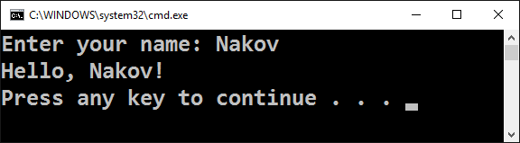
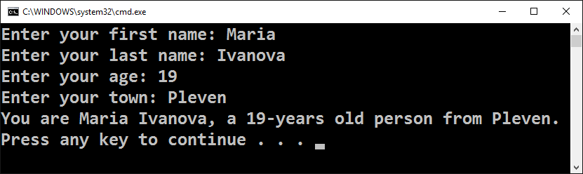
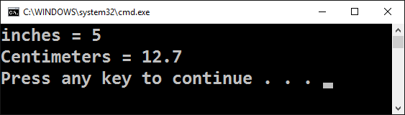
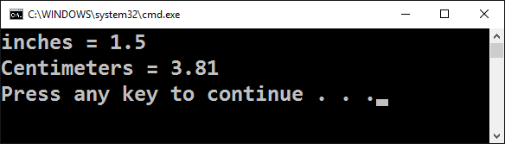
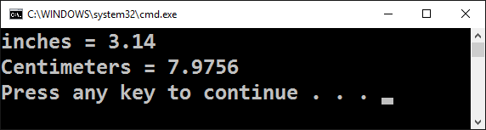
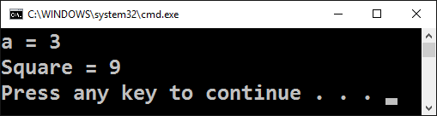
Задачи с прости изчисления
Работа на живо в клас (лаб)

Slide 20
Печатане на екрана
Printf?
%s, %d?
Форматиране на изход

Slide 21
Съединяване на текст и числа
При печат на текст, числа и други данни, можем да ги съединим, използвайки шаблони %s, %d, %f, …
Scanner scanner = new Scanner(System.in);
String firstName = scanner.nextLine();
String lastName = scanner.nextLine();
int age = Integer.parseInt(scanner.nextLine());
String town = scanner.nextLine();
System.out.printf("You are %s %s, a %d-years old person from %s.", firstName, lastName, age, town);
Тестване на решението: https://judge.softuni.bg/Contests/Practice/Index/151#3

Slide 22
Закръгляне на числа
В програмирането можем да закръгляме дробни числа
Закръгляне до следващо (по-голямо) цяло число:
Закръгляне до предишно (по-малко) цяло число:
Закръгляне до най-близко число:
double up = Math.ceil(23.45); // up = 24
double down = Math.floor(45.67); // down = 45
Брой символи след точката
System.out.printf("%.2f",123.456); // 123.46

Slide 23
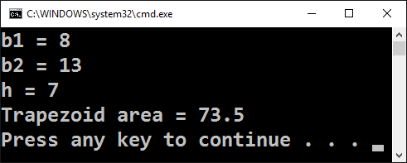
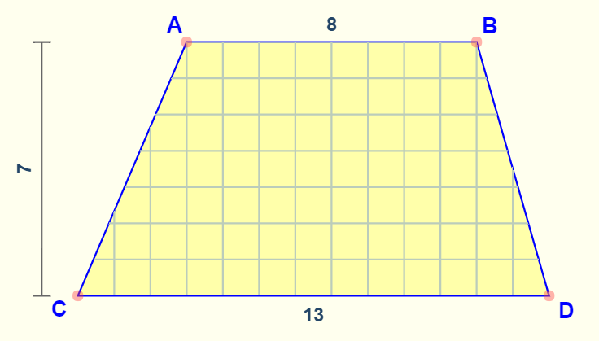
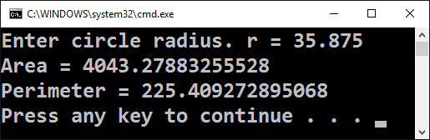
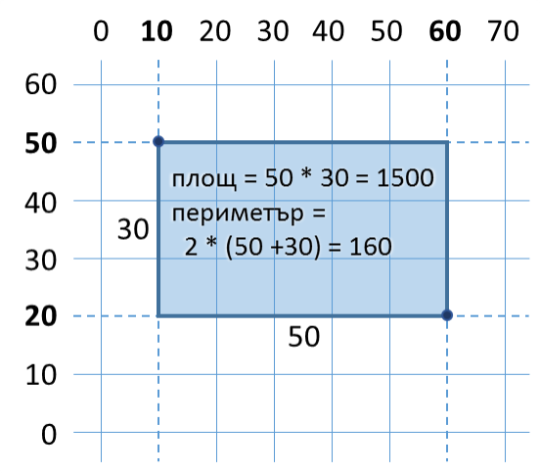
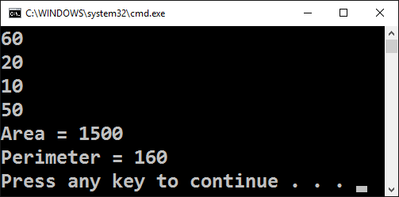
Лица и периметри на фигури
Работа на живо в клас (лаб)

Slide 24
Периметър и лице на кръг – пример
Напишете програма, която въвежда радиуса r на кръг и изчислява лицето и периметъра на кръга / окръжността
Лице = π * r * r
Периметър = 2 * π * r
π ≈ 3.14159265358979323846…

Slide 25
Периметър и лице на кръг – решение
System.out.print("Enter circle radius. r = ");
double r = Double.parseDouble(scanner.nextLine());
System.out.println("Area = " + Math.PI * r * r);
System.out.println("Perimeter = " + 2 * Math.PI * r);
Тестване на решението: https://judge.softuni.bg/Contests/Practice/Index/151#5

Slide 26
Лице на правоъгълник в равнината – пример
Правоъгълник е зададен с координатите на два от своите срещуположни ъгъла
Да се пресметнат площта и периметъра му

Slide 27
Лице на правоъгълник в равнината – решение
double x1 = Double.parseDouble(scanner.nextLine());
double y1 = Double.parseDouble(scanner.nextLine());
double x2 = Double.parseDouble(scanner.nextLine());
double y2 = Double.parseDouble(scanner.nextLine());
double width = Math.max(x1, x2) - Math.min(x1, x2);
double height = Math.max(y1, y2) - Math.min(y1, y2);
System.out.printf("Area = %f%n", width * height);
System.out.printf("Perimeter = %f%n", 2 * (width + height));
Изразът %n минава на нов ред независимо от платформата
Тестване на решението: https://judge.softuni.bg/Contests/Practice/Index/151#6

Slide 28

Какво научихме днес?
Въвеждане на текст
Четене на число
Пресмятания с числа: +, -, *, /, ()
Извеждане на текст по шаблон
String str = scanner.nextLine();
int num = Integer.parseInt(console.nextLine());
int sum = 5 + 3;
System.out.printf("%d + %d = %d", 3, 5, 3 + 5);

Slide 29







Прости пресмятания
https://softuni.bg/courses/programming-basics/

Slide 30

Лиценз
Настоящият курс (слайдове, примери, видео, задачи и др.) се разпространяват под свободен лиценз "Creative Commons Attribution-NonCommercial-ShareAlike 4.0 International"
Благодарности: настоящият материал може да съдържа части от следните източници
Книга "Основи на програмирането със Java" от Светлин Наков и колектив с лиценз CC-BY-SA

Slide 31




Безплатни обучения в СофтУни
Фондация "Софтуерен университет" – softuni.org
Софтуерен университет – качествено образование, професия и работа за софтуерни инженери
softuni.bg
СофтУни @ Facebook
facebook.com/SoftwareUniversity
СофтУни форуми – forum.softuni.bg

